Slide 1
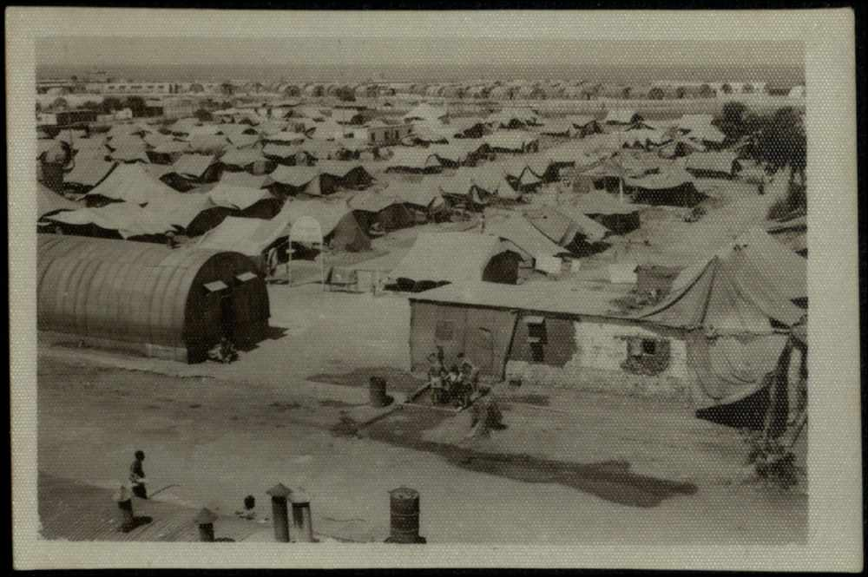
מחנות המעצר
בקפריסין
13.08.1946 - 11.2.1949
Cyprus Detention Camps
ערך: דב בן-שי
חלק ד
בצילום מחנה קיץ 61-62
Notes:
כיתים

Slide 2
רישום מאת פרץ ויינריך Peretz_Weinreich

Slide 3
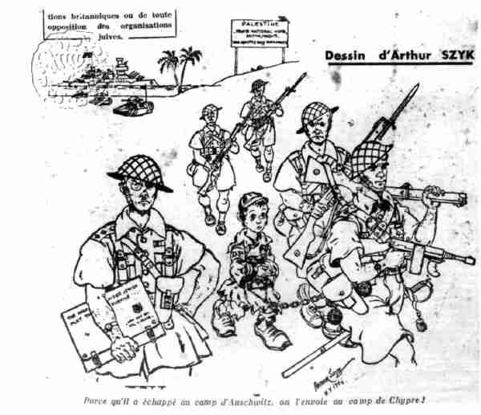
ציור של ארתור שיק על גירוש מעפילים לקפריסין

Slide 4
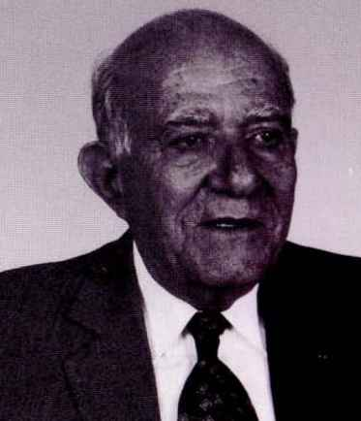
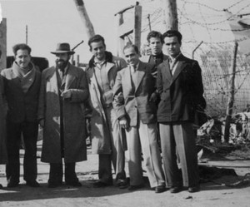
פאפה וסילי פרודרומוס כריסטו (כריסטקיס) פאפאוואסיליו
פאפאוואסיליו שלישי מימין
עם אנשי הג'וינט.
צילום: גנזך צים
פאפא אינו דמות מפורסמת.
הוא קפריסאי שסייע לאנשי ההעפלה ולפליטי המחנות בקפריסין
2
נולד ב- 1919 בלימניה, כפר סמוך לפמגוסטה. נשלח לבית-ספר תיכון בעיר ודי מהר פיתח מודעות פוליטית והפך לאקטיביסט. מיד עם תום לימודיו, ב- 1937, היה ממייסדיה של תנועת האיגודים המקצועיים בקפריסין, שנחשבה בלתי ליגלית בעיני השלטון הקולוניאלי הבריטי אבל הפכה חוקית בתוך שנה, אחרי שהוגשה לשלטונות הבריטיים עצומה בה נטען שאין הגיון לאיסור במושבה בריטית בה חלים חוקי הממלכה, המתירים התאגדות כזאת. ההיתר הזה היה לדבריו תפנית שהשפיעה ישירות ובאופן עמוק על חייהם של תושבי האי. הוא תרם לשיפור תנאי העבודה ותנאי החיים בכלל של רוב התושבים.

Slide 5
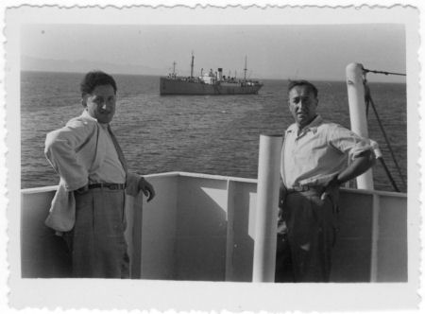
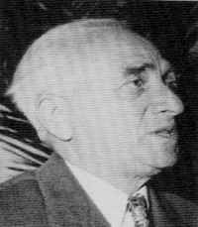
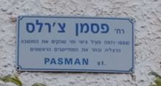
http://www.shats.com/?p=26873
פאפא מימין (כנראה) על סיפון האוניה פאן יורק,
ברקע פאן קרסנט,
סמוך לפמגוסטה, 1948
ב- 1941 הצטרף למפלגת AKEL – מפלגת הפועלים הדמוקרטית, מפלגה סוציאל-דמוקרטית שנוסדה באותה שנה. המפלגה תמכה במאמץ המלחמתי נגד הנאצים, במקביל לשאיפה להשתחרר מהשלטון הבריטי – מצב המזכיר את עמדת היהודים בארץ באותה עת. פאפא התגייס, מתוך מניעים אידיאולוגיים, לצבא הבריטי והוצב במצרים, ובעת שירותו הצבאי התחיל סיפור האהבה ההזוי-משהו עם היהודים.
בעת חופשתו הראשונה מן הצבא הבריטי. האונייה שלו הפליגה ממצרים דרך חיפה, והוא עמד עם חבר על הכרמל והביט בנוף, ואחר כך באנשים – שנראו לו נוגים וטרגיים, בניגוד בולט לנוף המקסים – ומשהו קרה לו. זה קרה ב- 25/12/1945 ערב חג המולד. אז החל להתפתח העניין המתגבר שלו בשואת יהודי אירופה ובלאומיות היהודית.
ב- 1946 נודע לו בחשאי מפיו של איש ארגון הג'וינט, שמואל צ'רלס פסמן Charles Passman, על התוכנית הבריטית לבנות בקפריסין מחנות עבור המעפילים היהודים שנמנעה כניסתם ארצה; פסמן ביקש את עצתו, ופאפא הציע לפעול בשני מישורים. ראשית, לארגן מחאה בקרב הקפריסאים נגד התוכנית הבריטית – אולם הסיכוי שהדבר יביא לשינוי ההחלטות הבריטיות היה קטן. במקביל, הציע להתארגן במישור המעשי – לדוגמא, לרשום את הג'וינט כארגון פילנטרופי מוכר; כסוכן מנוסה הכיר היטב את החוקים וההטבות של רישום מסוג זה. הרישום איפשר לפתוח משרדים מקומיים, להעסיק עובדים – בהם רופאים ואחיות – במחנות, העניק פטור ממסי יבוא, להביא לקפריסין ציוד ואספקה. השניים ניסחו מכתב למזכיר הקולוניאלי בניקוסיה. התשובה התעכבה, ופאפא החליט לפנות לעתונות הבריטית. ידיד מן הצבא הבריטי, ג'ורג' בואלר, היה עתונאי ב"דיילי הראלד", שופרה של מפלגת הלייבור השלטת בבריטניה, ויזם את מינויו של פאפא לכתב המקומי של העתון בקפריסין; הוא העביר אם כן לעיתון ידיעה מנוסחת בדרמטיות, ובה פרטים על התוכנית הבריטית להביא פליטים יהודיים לקפריסין,
ודיווח על התנגדות הקפריסאים ליישומה. עוד לפני שפורסמה
הידיעה, העביר אותה העיתון למשרד החוץ הבריטי,
ובאותו לילה, בחצות, אושרו כל בקשות ארגון הג'וינט.
3
Charles Passman
רחוב צ'ארלס פסמן בהרצליה

Slide 6
פאפא הפך למעין דמות-אב מיטיבה של הפליטים היהודים במחנות בקפריסין וסייע לארגוני המחתרת השונים שפעלו שם.
כמו ותיקי מחתרת רבים פאפא שמר על חשאיות בעניינים מסוימים גם כעבור שנים רבות, אבל נראה שיצר קשרים בין המחתרת הקפריסאית EOKA לאנשי ההגנה, לאור זהות האינטרסים של הארגונים – המאבק בשלטונות בריטים. בו בזמן היה סוכן מקומי רשמי של הג'וינט. ב- 1948 ביקר בארץ, ישב בכסית ונפגש עם גדולי האומה, "מבן-גוריון ומטה."
פאפא דאג לכל צורכיהם של המעפילים: אוכל, השגת מסמכים מזויפים שבעזרתם הצליחו להתגנב החוצה ועוד.
עד תחילת 1947 כבר היה פאפא חלק פעיל בתשתית ארגון "ההגנה" בקפריסין, וסייע ליהודים רבים להימלט ממחנות ההסגר בדרכים שונות.
מעורבותו העיקרית הייתה באחד משיאיה האפיים האחרים של התקופה, הגעתן אוניות המעפילים הגדולות ביותר, פאן-יורק ופאן קרסנט לקפריסין. הוא לא טיפל רק בפליטים אלא חבר לקברניטי שתי האוניות, גד הילב ואייק אהרונוביץ', ויחד טיפלו באוניות ושמרו על כשירותן על מנת שישמשו בעתיד את הצי. הנפת דגל ישראל על האוניות עם הכרזת העצמאות הוא אחד הזיכרונות הטעונים ורבי העוצמה ביותר שנשא עמו כל חייו. בתום המלחמה החליט להקים עסק משלו – סוכנות אוניות; הסוציאליזם שלו לא הפריע לו להצליח בעסקים. הוא הפך לסוכן של חברת צים וקרא לחברה שבבעלותו בשם העברי "שֹהם" (כשמה של סוכנות האוניות הישראלית של צים דאז.)
פאפא היה בלונדון עם פרוץ קרבות מלחמת האזרחים ב- 1974 והצבא הטורקי פלש לצפון האי. בארץ התארגנה, באורח ספונטני לחלוטין, רשת סיוע התנדבותית. פאפא רצה, יותר מכל, להגיע בהקדם לקפריסין, אולם על האי הוטל מצור ימי ואוירי ולא היתה כל דרך מוסדרת להגיע לשם. חבריו נערכו למבצע שהיה בו משהו מאווירת הימים הרחוקים של המאבק במחתרת. ספינת הדיג "גלים" של הקבוץ המאוחד נבחרה לשמש כפורצת המצור. הפעיל אותה צוות מתנדבים (פאפא נשא בארנקו רשימה עם שמותיהם: דוד מיימון מעין חרוד, נתן הכהן מדפנה, נסים כהן ממעגן מיכאל, אלון אונגר וגלעד אמיר משדות-ים) והספינה יצאה לדרכה בלילה. עם שחר הגיעו ללרנקה. זוהי מחווה שגם עליה דיבר פאפא בהתרגשות עצומה.
פאפא התיישב בלימסול, והחל בתהליך של שיקום. הוא עסק בסיוע לגולי פמגוסטה, ששמרו על מערך ארגוני שפאפאואסיליו היה אחד ממנהיגיו. הוא מונה לאחראי על הטיפול והשיקום של הפליטים הקפריסאיים.
פאפאואסיליו מונה לראש העיר של פמגוסטה בגולה.
פאפא מת ב- 22/12/2006, בן 88 במותו.
ביום סגירת המחנות, ניגש אל פאפא מפקד מחנות הפליטים סר גודפרי קולינס, וסיפר לו כי 1,500 איש נעלמו מהרשימות שבידו. פאפא לא התבלבל, ואמר לו שכנראה היהודים ביצעו רישום מזויף של פליטים כדי לקבל הקצאות מזון גדולות יותר. את סר קולינס זה סיפק.
4
ב- 6/6/1995 ח' בסיון תשנ"ה קיבל את 'אות יקיר הכרמל' מאוניברסיטת חיפה.

Slide 7
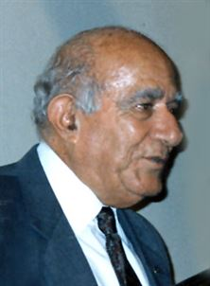
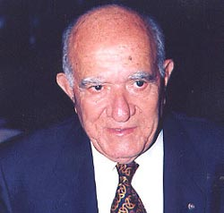
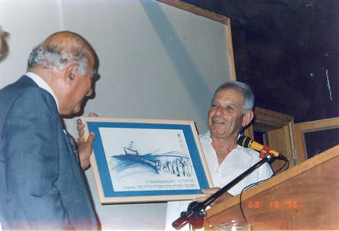
פרודורמוס כריסטאקיס פאפאואסיליו
Papavasiliou Prodromos Christakis
פאפא מקבל תעודת פעיל העפלה
מידי רב חובל גד הילב

Slide 8
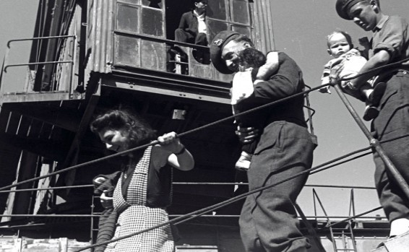
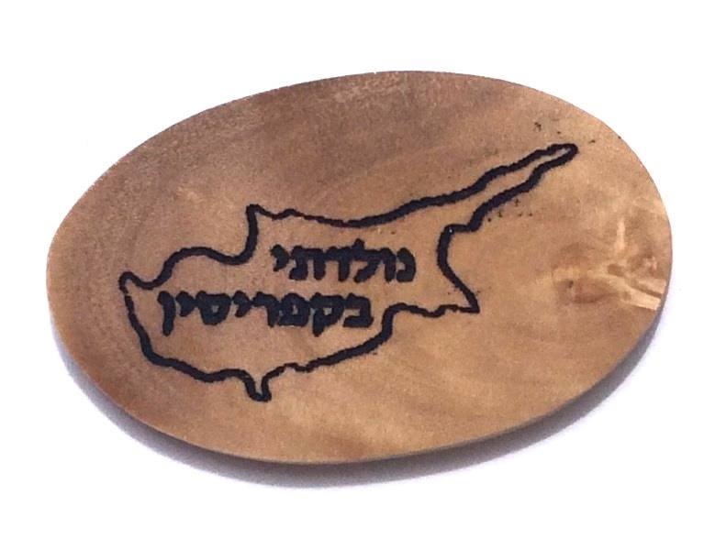
'אניית התינוקות'
ב- 10:00 של יום שישי, ט"ו בכסלו תש"ח, 28 בנובמבר 1947, הגיעה ה- 'אושן ויגור' לנמל חיפה.
על האניה היו 1,563 מעפילים ממחנות המעצר בקפריסין. בין המעפילים הצעירים היו 609 תינוקות.
912 מבוגרים היו על האונייה, 42 ילדים התלוו אליהם ועוד 609 תינוקות (ברשימה היו 612 תינוקות, ש- 3 מהם מתו בינתיים), שהונחו באמבטיות פח קטנות, אשר שימשו בדרך כלל לכביסה, לרחצה, לקירור משקאות ואף ככלי קיבול לאוכל.
נוסעת אחת, שמחה לחמני בת ה־ 19, כרעה ללדת עם הגיעה לישראל. היא נלקחה להסגר בנמל חיפה, ושם ילדה, בן זכר.
עולים אלה הגיעו על חשבון 1,500 הסטירפיקטים של מעפילי האוניות "לנגב" ו"רפיח" שהיו בטור לעלות לארץ.
(במחנות פרצו מהומות עקב הדחיה של העלאת 'לנגב' ו'רפיח'. )
גולדה מאירסון (מאיר) - מנהלת המחלקה המדינית בסוכנות היהודית בירושלים - היא זאת שדחפה לעליית התינוקות. היא גם הרגיעה את הרוחות בקרב המתנגדים לדחית התור.

Slide 9
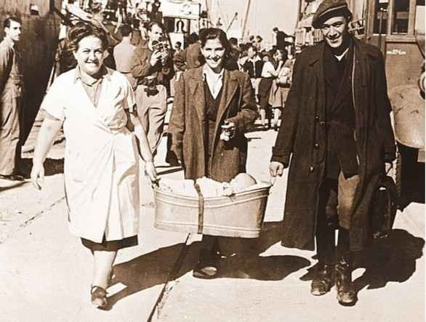
תינוק מ"עליית התינוקות" ממחנות קפריסין עולה ארצה ב"פיילה"
תמונת משפחת הלפנד ותינוקם עזרא

Slide 10
ביום קום המדינה, באמצע מאי 1948, נמצאו במחנות קפריסין 24,500 נפש. עתה, ידעו כולם, תמו סבלותיהם, שהרי בהתאם לנאמר במגילת העצמאות בוטלו כל ההגבלות של העלייה היהודית לארץ.
עוד בדצמבר 1947 הודיעו הבריטים, שעם גמר פינוים מארץ-ישראל ייסגרו המחנות בקפריסין, והיה יסוד סביר להניח, שהם לא יפריעו לעלייה חופשית של המגורשים.
ב- 10/5/1948 הגיע אישור רשמי להסעת המגורשים באוניות הסוכנות היהודית. לאישור צורף תנאי : עד פינוי הכוחות הצבאיים הבריטיים מחיפה, לא יוכלו האניות לעגון בנמל, אלא מחוצה לו.
ב- 13/5/1948 פורסמה הודעה, כי בתום המנדאט הבריטים מתכוננים לפנות בהקדם את המחנות.
'חסל סדר העפלה, החל סדר העלייה', הכריזו באותם הימים הרמקולים ברחבי המחנות. בכל פינה נעשו הכנות מזורזות ל'יציאת קפריסין', המגורשים ארזו את חפציהם. כל אלה שנשפטו בבתי-המשפט הפנימיים זכו לחנינה; החומר התיעודי הרב, שנאסף במקום, רוכז לשם העברתו לארץ.
בין כ- 25 אלף המעפילים שהיו כלואים בקפריסין ביום קום המדינה נמנו אלפי צעירים, שהכוח היהודי הלוחם בארץ-ישראל שיווע להם, והם היו קצרי-רוח להצטרף אליו. ההשתתפות במלחמת המגן של היישוב היהודי, שזה עתה הפך למדינה, נראתה כמעשה קדוש ממש. ואולם, בימים הראשונים לעצמאות לא הוצאו המעפילים מהמחנות, עקב סיבות שיתוארו להלן.
דבר 18/5/1948
http://lib.cet.ac.il/pages/item.asp?item=13091&str1=%D7%92%D7%A8%D7%95%D7%A9+%D7%A7%D7%A4%D7%A8%D7%99%D7%A1%D7%99%D7%9F&x=39&y=7&str3=&find=1&ex=0&docs=1&pic=1&sites=1&title=&all=1

Slide 11
ב- 29/5/1948 הורתה מועצת הביטחון של האו"ם על קיום הפסקת-אש בקרבות הניטשים בארץ-ישראל. לפי קביעתה, שום צד מהצדדים הלוחמים לא יוכל להגביר את כוחותיו בעת קיום שביתת-הנשק. ממשלת בריטניה הכריזה על איסור עלייתם של צעירים בגיל הגיוס ממחנות העצורים בקפריסין. הממשלה הזמנית בישראל התנגדה בתוקף להפסקת העלייה של מגורשי קפריסין. התכתבות בין הנציב העליון הבריטי לענייני המחנות, סר גודפרי קולינס*, לבין נציג הסוכנות היהודית, הרב יעקב שרייבוים, שופכת אור על בעיה זו.
במכתבו מ- 4/6/1948 כתב קולינס:
אשמח לדעת למה לא נעשה שום ניסיון לפנות את העולים הבלתי-ליגאליים לפלשתינה בין 21/5/1948 ל- 31/5/1948, כאשר היה אפשר להסיעם בלא כל הגבלה. יתר על כן, מצויים במחנות אנשים, אשר לגביהם אי-אפשר לטעון שהם אנשים לוחמים, ואשר יכלו לנסוע מיד עם מציאת האוניות . . .
עשרת הימים שקולינס מדבר עליהם - בין 21 ל- 31 במאי 1948 - הוא הזמן שבין השלמת הסידורים להעלאת המעפילים לבין מועד החלטתה של ממשלת בריטניה לאסור את עליית מעפילי קפריסין בגיל הגיוס.
מה קרה בימים אלה ?
במשך שנים נהוג היה לחשוב, שהבריטים התירו למעשה את עלייתם של כלואי קפריסין, ורק סיבות הקשורות לממשלת ישראל ולעובדה שבאותם ימים בהם מדובר נערכה פלישת צבאות ערב לארץ, הן שמנעו את הוצאת האנשים בימים האחרונים של מאי 1948.
לאחרונה נתבהרו הדברים והתברר כי לא קשיים שעמדו בפני ממשלת ישראל מנעו את הפעולה, אלא עמדה עיקשת של הבריטים, שנתנו פירוש משלהם להחלטת מועצת הביטחון. 'לממשלה הבריטית היה חשוב להוכיח באותם ימים למדינות ערב, שבריטניה עדיין מעצמה קובעת באזור, למרות הפינוי מארץ-ישראל', כפי שכותב נחום בוגנר במחקרו 'מחנות הגירוש בקפריסין, 1948-1946'. פירוש שרירותי וחד-צדדי זה נועד לשרת את האינטרסים הבריטים והערבים, ולמנוע עלייה יהודית לארץ-ישראל, בעוד שהחלטת מועצת הביטחון רק קראה לממשלות הנוגעות בדבר שלא לגייס גברים בגיל הצבא, אך לא אסרה כניסת גברים בגיל זה לישראל.
* מפקד מחנות הפליטים (הנציב העליון הבריטי לענייני המחנות) סר גודפרי קולינס Sir Godfrey Collins

Slide 12
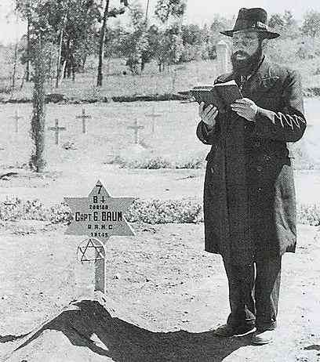
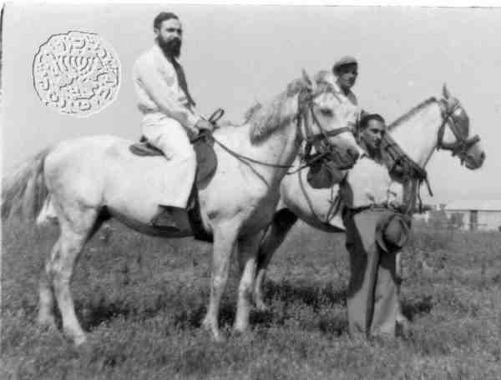
בתשובתו מ- 6 ביוני 1948 מחה הרב שרייבוים על עצם השימוש במונח 'עולים בלתי-ליגאליים', בעת שמדינת ישראל ביטלה את כל חוקי ההגירה הבריטיים, והסביר את הסיבות שמנעו את הפלגתם של כל מעפילי קפריסין עד 31 במאי 1948:
הסידורים הפורמאליים (הרישום והכנת דגל), שהיו כרוכים בהכנת האוניות, הושלמו רק ב- 21/5/1948.
המצרים איימו להפציץ את האוניות, וממשלת בריטניה סירבה לתת להן ליווי. כן היו על האוניות תנאים סניטאריים לקויים.
השלטונות הבריטיים בארץ-ישראל סירבו להתיר לאוניות שעמדו להביא את העולים לעגון בנמל חיפה, שהוא הנמל היחיד המתאים [באותו זמן] לעגינת אוניות מסוג זה.
את פעולת החיטוי של האוניות היה צריך לבצע בקפריסין, בשל האיסור לעשות זאת בחיפה.
המעפילים עדיין מסרבים לעלות לפי הכללים הסלקטיביים שקבעה ממשלת בריטניה, ועל כן עליו לחכות להוראות הממונים עליו.
הרב שריבוים
מקור: מכון ז'בוטינסקי

Slide 13
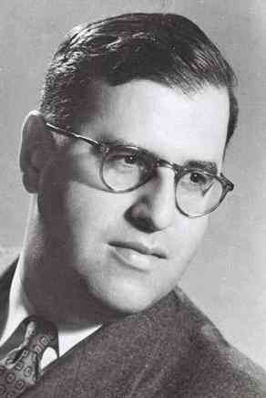
מדוע לא הוצאו המעפילים?
תשובתו של הרב שרייבוים מתארת את המציאות כפי שראה אותה, אך דומה שיש בה רק מענה חלקי למה שאירע; והשאלה נותרת בעינה: מדוע לא הזדרזה ממשלת ישראל והעלתה את כל מעפילי קפריסין, בימים הראשונים שלאחר קום המדינה?
התשובות הן אלה :
א. בשבוע הראשון ובשבוע השני לאחר קום המדינה נערכו בירורים והכנות להעלאת מגורשי קפריסין. דובר על העברתם בספינות קטנות ועל הטסתם במטוסים. בעוד הדיונים מתקיימים, הודיעו הבריטים על איסור העלייה מקפריסין.
ב. התעוררו קשיים גם בנושא אבטחת הספינות, שנועדו להעלות את מגורשי קפריסין. חיל-הים דרש לציידו בתותחים ובליווי של מטוס סיור, ודרישתו נענתה בשלילה. בימי המערכה הקשה בשדות הקרב והמחסור בנשק ובמטוסים, לא היתה אפשרות להיענות לדרישות אלה.
ג. פניית הסוכנות היהודית לבריטים שיבטיחו הגנה נאותה לספינות ה'פאנים' שעמדו להוביל את העולים מקפריסין לארץ - נענתה בשלילה. הטענה היהודית היתה, שהבריטים הם שהעבירו את המעפילים מחיפה לקפריסין, לכן מוטלת עליהם האחריות גם להחזירם לחיפה. ללא הגנה כזו חששו הגורמים הישראלים המטפלים בנושא להוציא אלפי מעפילים ללב ים.
כך קרה, שעל אלפים ממגורשי קפריסין בגיל הגיוס נגזרו עוד שמונה חודשי מעצר בין גדרות התיל. ב- 6 ביוני 1948 הם הכריזו על שביתת רעב, במחאה על כליאתם גם אחרי קום המדינה, בלא בסיס חוקי לכך. בתזכיר שהגישו לנציג ישראל באו"ם, אבא אבן, נאמר:
ביום 15 במאי הודיעו השלטונות הבריטיים, שאנו חופשיים לנסוע לארץ-ישראל;
כשהחל המשא-ומתן בדבר שביתת-נשק בארץ והתעוררה תקווה שנוכל לנסוע בשלום למולדתנו,
מיהרו הבריטים לבטל את זכותו של כל איש מגיל 17 עד 46 לצאת מן המחנות... אנו לא נשתף פעולה עוד בביצוע תוכנית זדונית זו.
אבא אבן
2

Slide 14
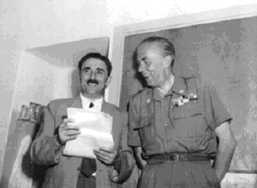
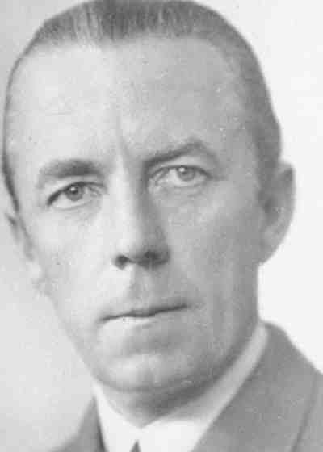
ההפוגה בקרבות בארץ-ישראל נכנסה לתוקפה ב- 11/6/1948.
האוניות 'עצמאות' ו'קיבוץ גלויות', שנועדו להסעת המעפילים הכלואים, עגנו באותו זמן בקפריסין. הן הפליגו לחופי הארץ, להשלמת סידורים רשמיים, רק ב- 18/6/1948, בעת שנמל חיפה היה עוד בפיקוח בריטי.
רק כעבור 10 ימים, ב- 28/6/1948, משהונף כבר דגל ישראל - התאפשרה כניסתן לנמל. כעבור ימים אחדים הגיעו לקפריסין שתי הספינות כדי ליטול עמן מעפילים.
ממשלת ישראל החליטה להעמיד במבחן את הבריטים, ולפנות מהמחנות עולים מבלי להתחשב בגילם. עם הספינות הגיע משקיף של האו"ם, והוא פעל ברוח הבטחה שנתן המתווך ברנאדוט לשר החוץ שרת, לפיה יהיה היחס לעלייה מקפריסין דומה לעלייה מארצות אחרות, כלומר לא תהיה הפרדה מבחינת גיל. בוגנר מספר, כי כשהחלו המעפילים לעלות לאוניות, לא הסכים המשקיף להפריד בין עולים בגיל הגיוס לשאר המעפילים. הבריטים היו במבוכה. ההוראות שלהם היו שיש לאפשר אך ורק יציאה של עולים שלא בגיל הגיוס. משקיף האו"ם התקשר לברנאדוט וקיבל הוראה כי את ההפרדה יש לעשות רק בארץ. הבריטים לא נסוגו מעמדתם ועתה הוברר כי מבחינתם לא הוראת המתווך קובעת, אלא זו של הממשלה הבריטית, וזו החליטה למנוע יציאה של אנשים בגיל הצבא.
בימים 8-4 ביולי 1948 הפליגו לארץ 9,830 מעפילים. המשך העלייה נעשה בקצב איטי יותר, ועד סוף ספטמבר עלו בסך הכול כ- 12,000 מגורשים, ביניהם מאות צעירים בגיל הגיוס. במחנות נותרו במועד זה 7,000 גברים, ועוד כ- 3,000 נשים (רבות מהן בהריון) וילדים.
ברנאדוט ומשה שרת
הרוזן פולקה ברנאדוט
Folke Bernadotte

Slide 15
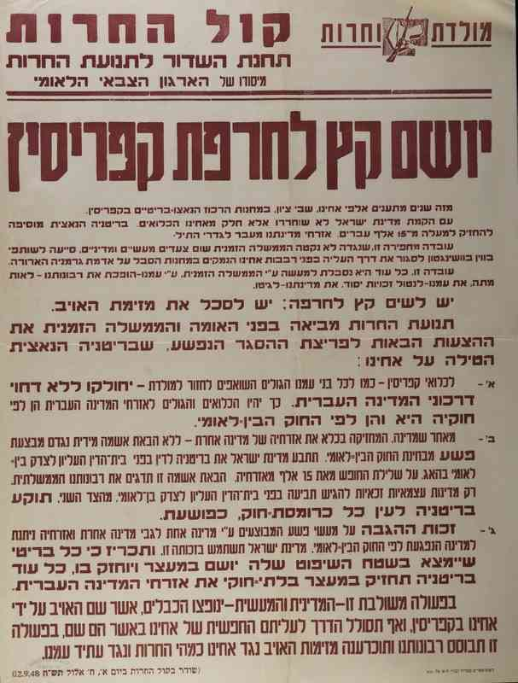
יושם קץ לחרפת קפריסין
תנועת החרות
12/9/1948

Slide 16
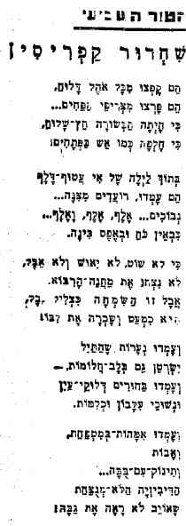
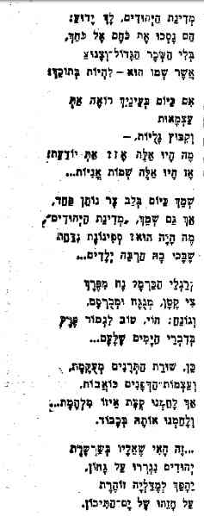
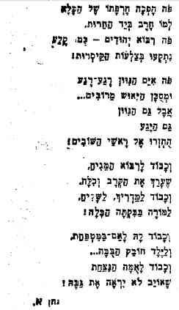
שחרור קפריסין
נתן אלתרמן
הטור השביעי
21/1/1949
כ' בטבת תש"ט
עתון: דבר

Slide 17
הליך פינוי המחנות
עם ההכרזה על הקמת מדינת ישראל במאי 1948 היו במחנות קפריסין כ- 24,000 מעפילים שהיו משוכנעים כי תוך ימים ספורים תבואנה ספינות שתקחנה אותם לישראל. הסוכנות היהודית ביצעה הכנות לקליטת העולים, ולאור סירוב הבריטים להביא את העצורים באוניות בריטיות, היה על הסוכנות לארגן אוניות להבאת העולים.
אולם, משעברו שבועיים והעלייה לא החלה, פנו עצורי קפריסין לאו"ם בדרישה ללחוץ על בריטניה לשחררם וקיימו שביתת רעב של יום אחד. לבסוף החלה העלייה מקפריסין בתחילת יולי 1948. שתי אוניות גדולות, "עצמאות" ו"קיבוץ גלויות", הביאו מקפריסין מעל ל- 4100 עולים, אולם על מנת שלא לסייע לישראל במלחמת העצמאות, אסרו הבריטים על עליית הגברים בגילאי גיוס, 18-45. בין השלטונות הבריטים לבין העצורים התנהל מאבק סביב הדרישה לאפשר עליית אבותיהם של 170 תינוקות יחד עם התינוקות. למרות הסירוב הראשוני של הבריטים, העלייה אושרה לבסוף.
במחנות בקפריסין נותרו בסוף יולי כ- 11,000 עולים שלא הורשו לעלות. המתווך פולקה ברנדוט הציע בתחילת אוגוסט 1948 שישראל תקלוט 100,000 פליטים פלסטיניים והוא ישפיע על בריטניה לשחרר את עצורי קפריסין. העצורים פנו לדעת הקהל בישראל ובעולם, איימו בשביתת רעב ופנו לערכאות משפטיות. ב- 17/9/1948 פורסם בקפריסין חוק חדש שנועד להכשיר את המשך החזקת העצורים במחנות. בדצמבר 1948 הוסכם על מתן רשות ל-300 בחורי ישיבה לעלות לישראל, אולם הדבר התעכב בגלל רצונם של הבריטים להיות בטוחים שאכן בחורי הישיבה לא יתגייסו לצבא. בסוף דצמבר 1948 הגישו עצורי קפריסין תביעת הביאס קורפוס כנגד השלטונות. בסוף ינואר 1949, במקביל להכרה הבריטית במדינת ישראל, שוחררו שארית עצורי קפריסין והועלו לישראל.
בפברואר 1949 הסתיים באופן רשמי פינוי המחנות שבקפריסין וזה היה גם המועד בו עזבו אחרוני השליחים הארץ-ישראלים, אם כי היו משפחות ובודדים שהתעכבו, בעיקר בשל סיבות בריאותיות או בגלל שהיו להם תינוקות רכים, עד נובמבר 1949.
https://he.wikipedia.org/wiki/%D7%9E%D7%97%D7%A0%D7%95%D7%AA_%D7%94%D7%9E%D7%A2%D7%A6%D7%A8_%D7%91%D7%A7%D7%A4%D7%A8%D7%99%D7%A1%D7%99%D7%9F

Slide 18
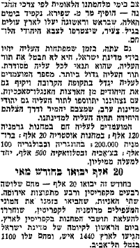
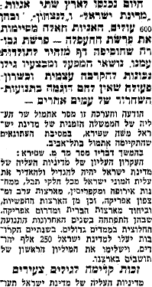
דבר, 18/05/1948

Slide 19
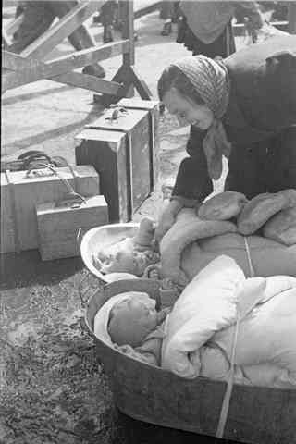
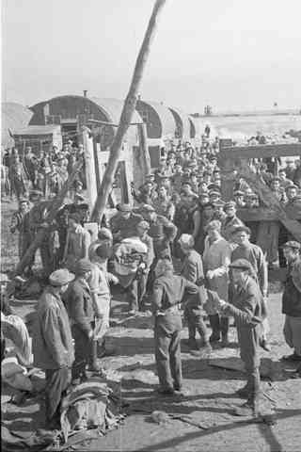
אם וילדה לפני העליה לאניה
SS Pan Crescent
שתקח אותם מקפריסין לישראל
עזיבת מחנה מעצר
לקראת עליה לאניה
לישראל
ארכיון הג'וינט

Slide 20
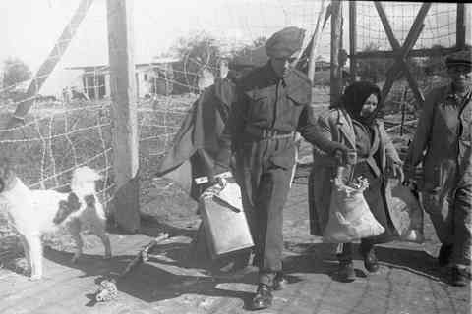
חייל בריטי עוזר לקשישה
עזיבת מחנה לעליה לישראל
ארכיון הג'וינט

Slide 21
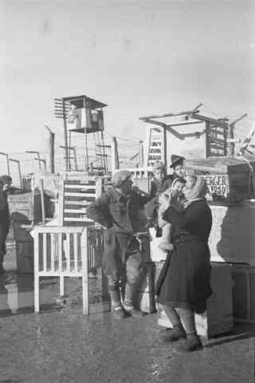
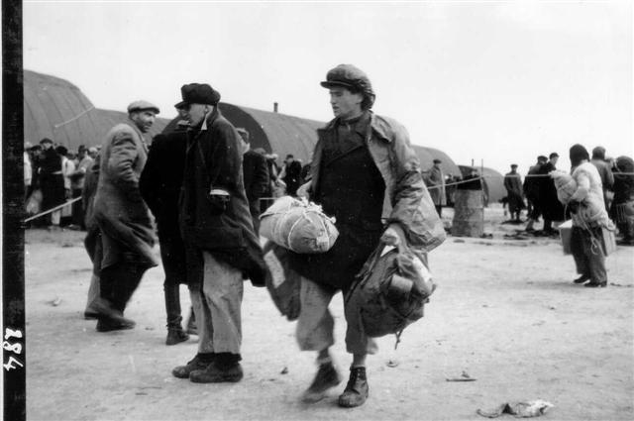
פליטים אחרונים עוזבים את המחנות בקפריסין, 1949
מקור: הארכיון הציוני
ארכיון הג'וינט

Slide 22
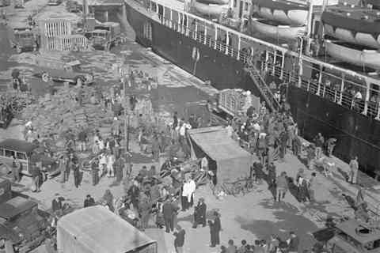
ליד הרציף בדרך לישראל
ארכיון הג'וינט

Slide 23
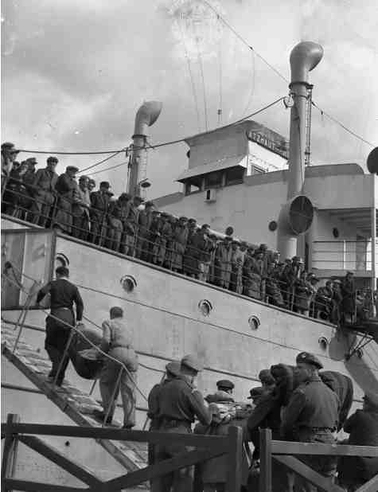
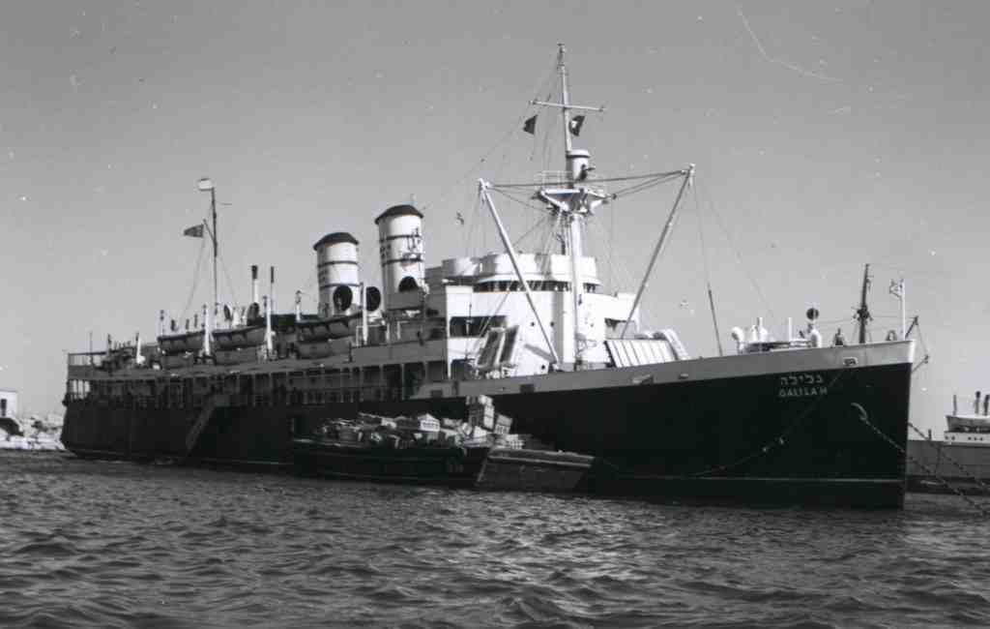
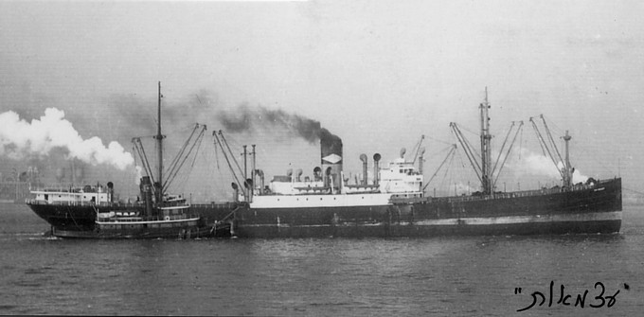
מבצע 'פדות'
עתה נעשו הכנות מזורזות לחיסול מחנות קפריסין. המבצע קיבל את השם 'פדות', ובין 24/1/1949 – 10/2/1949 העבירו האוניות 'גלילה' ו'עצמאות' את המעפילים הכלואים ארצה, בשש הפלגות.
ב- 10/2/1949 עזב אחרון הגולים, פנחס רייכמן, את המחנה, ופרשת 'מחנה קפריסין' הגיעה לקצה.
מחנות קפריסין זכורים כפרק בתולדות ההעפלה. פחות זכור האקורד המסיים והצורם של החזקת המעפילים הצעירים במעצר, על סף המולדת, בחודשי המדינה הראשונים.
האנייה 'עצמאות'
אוסף מיתר
האנייה 'גלילה'
האנייה 'עצמאות'

Slide 24
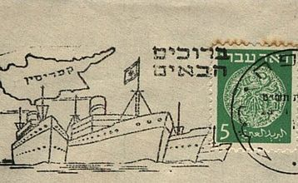
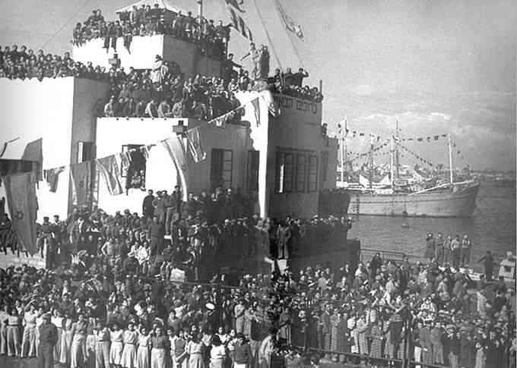
מעטפה
נושאית אחד מבולי "דאר עברי"
(הבולים הראשונים של המדינה),
מציינת את חיסול מחנות המעצר בקפריסין וחזרתם של המעפילים לישראל
1949
קבלת פנים חגיגית בנמל חיפה
לאחרוני המשוחררים ממחנות המעצר בקפריסין
אתר הפלי"ם

Slide 25
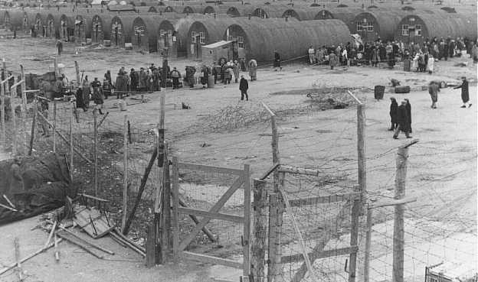
הקבוצה האחרונה עוזבת את מחנה המעצר בקפריסין
10/2/1949
מקור: הארכיון הציוני

Slide 26
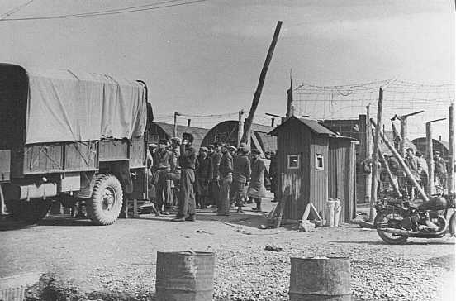
הקבוצה האחרונה עוזבת את מחנה המעצר בקפריסין
10/2/1949
הארכיון הציוני המרכזי
אנציקלופדית השואה
https://www.ushmm.org/wlc/en/media_ph.php?ModuleId=0&MediaId=2148

Slide 27
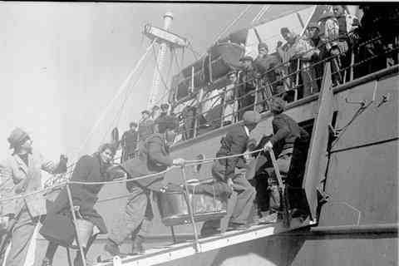
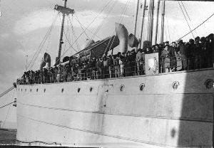
העליה לאניה 'עצמאות'
בדרך לישראל
ארכיון הג'וינט
עצמאות עוזבת את קפריסין
כשעל סיפונה אחרוני המשוחררים
צלם: הירשביין ע.
הארכיון הציוני

Slide 28
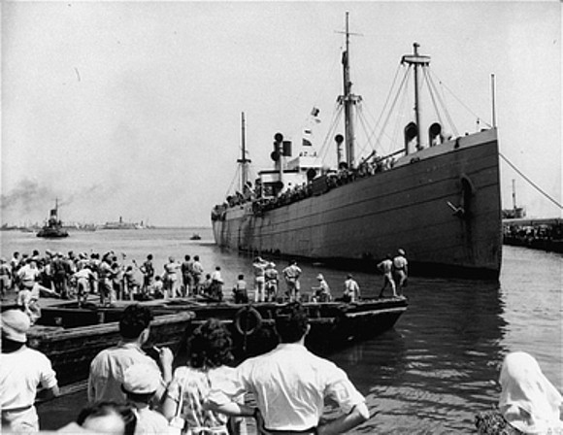
'קוממיות' ('פאן-יורק') מביאה לחיפה משוחררים ממחנות המעצר בקפריסין – 5/6/1948
מקור: אתר הפלי"ם

Slide 29
מבצע מרגו - הבאת עצמות מעפילי קפריסין לישראל
במהלך תקופת המעצר היו מעפילים שנפטרו במחנות בקפריסין מבעיות בריאות, זקנה או בתנגשויות אלימות עם הבריטים.
הנפטרים נקברו בבית העלמין היהודי במרגו Margo לא רחוק מניקוסיה.
בית העלמין במרגו נבנה כחלק ממושבה יהודית שהוקמה בסוף המאה ה- 19 אך ננטשה ב- 1927.
ב- 1969, על רקע האירועים לציון 20 שנה לסגירת מחנות המעצר בקפריסין, נשלחה משלחת לקפריסין כדי לחנוך שם כיכר לכבוד המעפילים היהודים. המשלחת עלתה לבית העלמין במרגו כדי לערוך שם אזכרה רשמית.
עם שוב המשלחת ארצה, דווח אחד מחבריה, אפרים גילן, איש פלמ"ח שפעל במחנות המעצר בקפריסין לממשלה על מצבו של בית העלמין במרגו ובקש להעלות את עצמות הנפטרים לישראל. הוא הצליח לשכנע את כל הגורמים הרלוונטיים והמבצע קבל חסות רשמית של ממשלת ישראל.
ביצוע המשימה הוטל על הרבנות הצבאית בראשות הרב גורן. במימון המבצע התחלקו ממשלת ישראל וועד מעפילי קפריסין.
גילן והרב גורן נסעו לקפריסין כדי להכין את המבצע ונעזרו שם בפרודרומוס כריסטקיס פאפאוסיליו, פוליטיקאי ואיש עסקים קפריסאי שעבד עם ה"הגנה" והג'וינט במחנות המעצר בקפריסין. פאפאוסיליו עזר להשיג את האישורים הדרושים.
עצמותיהם של 165 המעפילים מקפריסין הובאו לקבר ישראל בנובמבר 1970, בבית העלמין "שדה יהושע" (כפר סמיר) בחיפה. בטקס השתתפה גולדה מאיר, ראש ממשלת ישראל דאז, שכבר ב- 1947, כשבקרה במחנות קפריסין מתוקף תפקידה בסוכנות היהודית, הכריזה שכל מעפילי קפריסין הם אזרחי ארץ ישראל וכל הקבורים במרגו שנפטרו ו/או נהרגו - הם קבורים על תנאי.
http://maapilim.org.il/ShowAffair/779/51167

Slide 30
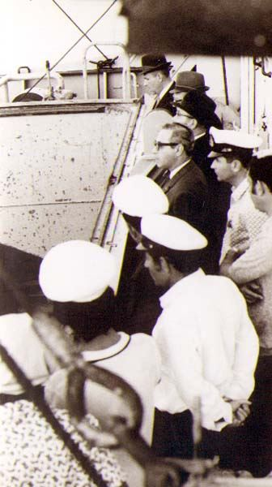
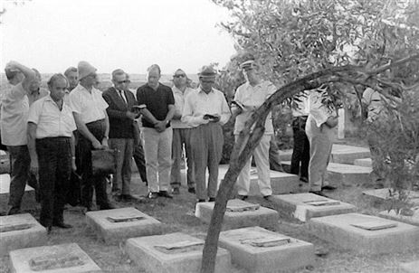
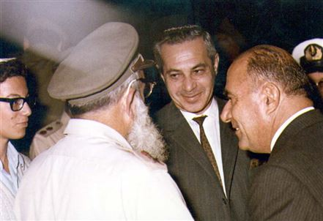
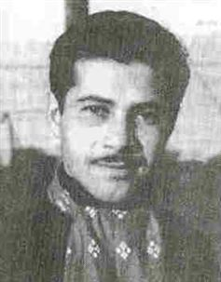
טקס אזכרה למעפילים במרגו, קיץ 1969
העברת הארונות מהאוניה לנמל
התמונה נמסרה על ידי אפרים גילן
גילן אפרים (אפי)
מחנה המעפילים עתלית
אפרים גילן (במרכז) עם הרב גורן
ופרודרומוס כריסטקיס פאפאוסיליו

Slide 31
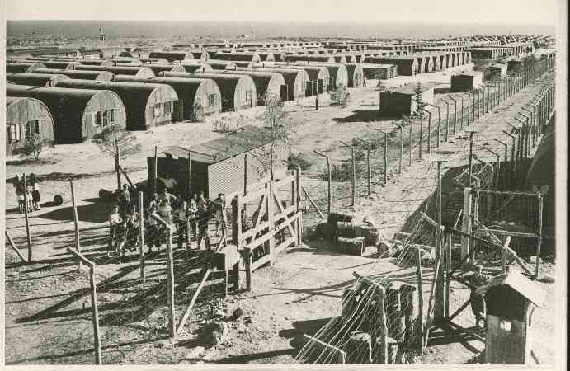
https://www.facebook.com/groups/113728085890888/
‏ארגון מעפילי קפריסין
Cyprus winter camp
המחנות הוקפו בגדרות תיל, ובמגדלי שמירה.

Slide 32
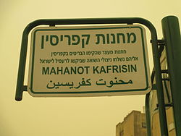
רחוב מחנות קפריסין בלוד

Slide 33
מקורות
ויקיפדיה מחנות המעבר בקפריסין https://he.wikipedia.org/wiki/%D7%9E%D7%97%D7%A0%D7%95%D7%AA_%D7%94%D7%9E%D7%A2%D7%A6%D7%A8_%D7%91%D7%A7%D7%A4%D7%A8%D7%99%D7%A1%D7%99%D7%9F
ויקיפדיה קלמנט אטלי
https://he.wikipedia.org/wiki/קלמנט_אטלי
ויקיפדיה ארנסט בווין
https://he.wikipedia.org/wiki/%D7%90%D7%A8%D7%A0%D7%A1%D7%98_%D7%91%D7%95%D7%95%D7%99%D7%9F
זמרשת http://www.zemereshet.co.il/song.asp?id=6218
תולדוט אתר ההיסטוריה – מטח http://lib.toldot.cet.ac.il/pages/printitem.asp?item=13264
http://lib.cet.ac.il/Pages/item.asp?item=13264 הספרייה של מטח
אתר הפלי"ם http://www.palyam.org/
הארכיון הציוני המרכזי http://www.zionistarchives.org.il/tags/Pages/cyprus.aspx#!prettyPhoto
ארכיון הג'וינט http://archives.jdc.org/explore-the-archives/finding-aids/cyprus-collection/1945-1949
ארכיון בית לוחמי הגטאות http://www.gfh.org.il/
המועצה לשימור אתרי מורשת בישראל – מחנה המעפילים עתלית ע"ש משה סנה http://maapilim.org.il/
רשימות מהבּוֹידעם של אבנר שץ http://www.shats.com/?p=26873
http://radio-yasoo.com/wscraft/page.php?id=4&dgclay_showtopic=14369 רדיו יאסו

